Slide 1

Проект «Воришка биткоинов»
Выполнили Сазыкин С. и Аульченко С.

Slide 2
Цели и задачи
Создать увлекательную игру с новыми механиками и удобным интерфейсом можно следующим образом:
Разработать уникальные игровые поля.
Наложить спрайты на персонажей и другие элементы.
Объединить все эти компоненты в одну программу.

Slide 3
Актуальность
Актуальность игры заключается в сочетании современных технологий, таких как биткоины, с классическими игровыми механиками. В условиях роста интереса к криптовалютам и безопасности данных, игра предлагает игрокам уникальный опыт, связывая виртуальные деньги и стратегии избегания угроз, таких как охрана и камеры. Это создаёт увлекательную динамику и актуальные темы, которые заинтересуют широкую аудиторию.

Slide 4

Концепция
Суть игры заключается в том, что игрок управляет воришкой, который должен совершить масштабное ограбление банка с биткоинами. Однако на его пути стоят охранники и камеры слежения, с которыми нужно быть осторожным, так как на камеры нельзя попадаться. У воришки ограниченный угол обзора, что делает игру более сложной и напряжённой. Задача героя — пройти через охрану и камеры, добраться до цели и украсть биткоины, избегая столкновений и обнаружения.

Slide 5
Уникальность
Ограниченный угол обзора
Использование биткоинов как цели
Интерактивный фейерверк
Комбинированное использование охраны и камер с ограничением видимости

Slide 6
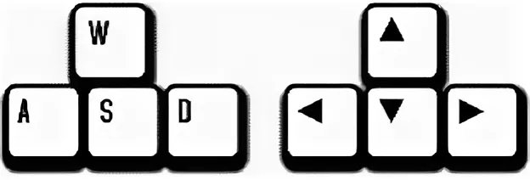
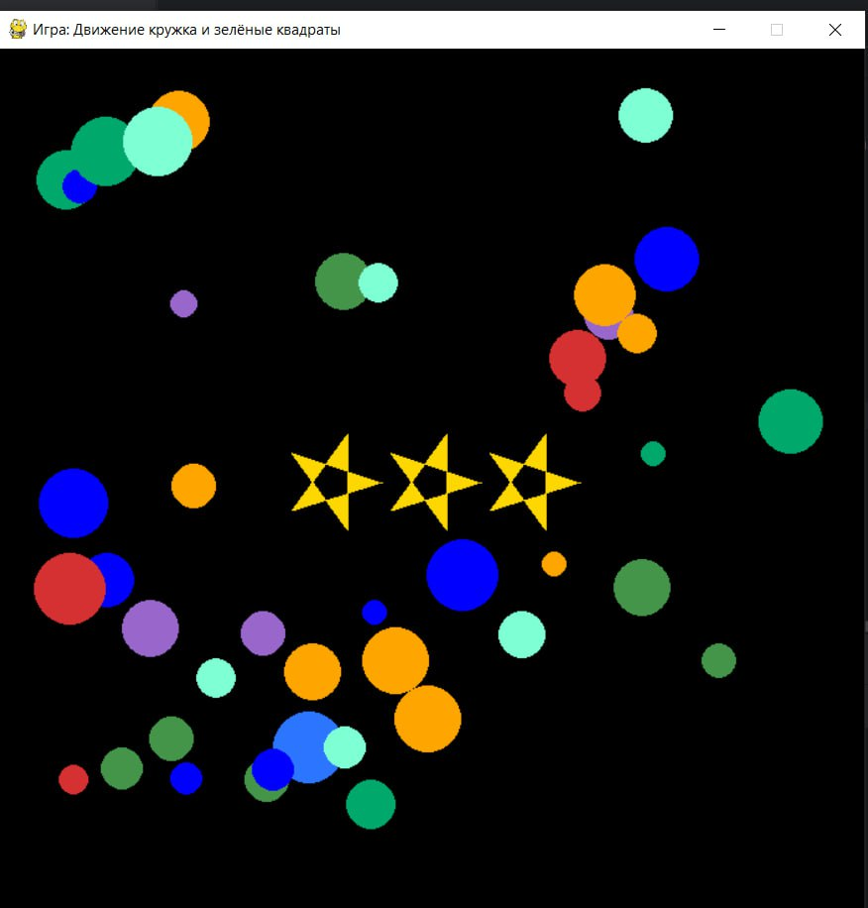

Игровой процесс
Двигаться с помощью клавиш WASD или стрелок, избегая охранников и камер.
Не попасться на камерах или охранникам, иначе игра закончится с надписью "WASTED".
Собирать биткоины, которые находятся по всему уровню.
Добраться до банка, собрать биткоины и, если удастся, увидеть фейерверк с звездами. Чем больше биткоинов, тем больше звезд.

Slide 7
Планы на будущее
Создать уникальный сеттинг
Добавление скинов на персонажа
Добавление анимаций для игрока и врагов
Добавление новых механик

Slide 8
Спасибо за внимание!

